Slide 1

MỘT SỐ GIẢI ĐÁP VỀ CÁC NỘI DUNG
TRONG CHƯƠNG TRÌNH GDPT MỚI 2018 – TOÁN 9

Slide 2
CHƯƠNG TRÌNH GDPT 2018
HÌNH HỌC
LỚP 6
Tam giác đều, hình vuông, lục giác đều
- Nhận dạng được tam giác đều, hình vuông, lục giác đều.
- Mô tả được một số yếu tố cơ bản (cạnh, góc, đường chéo) của: tam giác đều (ví dụ: ba cạnh bằng nhau, ba góc bằng nhau); hình vuông (ví dụ: bốn cạnh bằng nhau, mỗi góc là góc vuông, hai đường chéo bằng nhau); lục giác đều (ví dụ: sáu cạnh bằng nhau, sáu góc bằng nhau, ba đường chéo chính bằng nhau).
- Vẽ được tam giác đều, hình vuông bằng dụng cụ học tập.
- Tạo lập được lục giác đều thông qua việc lắp ghép các tam giác đều.
Hình chữ nhật, hình thoi, hình bình hành, hình thang cân
- Mô tả được một số yếu tố cơ bản (cạnh, góc, đường chéo) của hình chữ nhật, hình thoi, hình bình hành, hình thang cân.
- Vẽ được hình chữ nhật, hình thoi, hình bình hành bằng các dụng cụ học tập.
- Giải quyết được một số vấn đề thực tiễn gắn với việc tính chu vi và diện tích của các hình đặc biệt nói trên (ví dụ: tính chu vi hoặc diện tích của một số đối tượng có dạng đặc biệt nói trên,...).

Slide 3
LỚP 6
Điểm, đường thẳng, tia
- Nhận biết được những quan hệ cơ bản giữa điểm, đường thẳng: điểm thuộc đường thẳng, điểm không thuộc đường thẳng; tiên đề về đường thẳng đi qua hai điểm phân biệt.
- Nhận biết được khái niệm hai đường thẳng cắt nhau, song song.
- Nhận biết được khái niệm ba điểm thẳng hàng, ba điểm không thẳng hàng.
- Nhận biết được khái niệm điểm nằm giữa hai điểm.
- Nhận biết được khái niệm tia.
Đoạn thẳng. Độ dài đoạn thẳng
- Nhận biết được khái niệm đoạn thẳng, trung điểm của đoạn thẳng, độ dài đoạn thẳng.
Góc. Các góc đặc biệt. Số đo góc
- Nhận biết được khái niệm góc, điểm trong của góc (không đề cập đến góc lõm).
- Nhận biết được các góc đặc biệt (góc vuông, góc nhọn, góc tù, góc bẹt).
- Nhận biết được khái niệm số đo góc.

Slide 4
LỚP 7
Góc ở vị trí đặc biệt. Tia phân giác của một góc
- Nhận biết được các góc ở vị trí đặc biệt (hai góc kề bù, hai góc đối đỉnh).
- Nhận biết được tia phân giác của một góc.
Nhận biết được cách vẽ tia phân giác của một góc bằng dụng cụ học tập.
Hai đường thẳng song song. Tiên đề Euclid về đường thẳng song song
- Mô tả được một số tính chất của hai đường thẳng song song.
- Mô tả được dấu hiệu song song của hai đường thẳng thông qua cặp góc đồng vị, cặp góc so le trong.
- Nhận biết được tiên đề Euclid về đường thẳng song song.
Tam giác. Tam giác bằng nhau. Tam giác cân. Quan hệ giữa đường vuông góc và đường xiên. Các đường đồng quy của tam giác
- Giải thích được định lí về tổng các góc trong một tam giác bằng 180º.
- Nhận biết được liên hệ về độ dài của ba cạnh trong một tam giác.
- Nhận biết được khái niệm hai tam giác bằng nhau.
- Giải thích được các trường hợp bằng nhau của hai tam giác, của hai tam giác vuông.
- Mô tả được tam giác cân và giải thích được tính chất của tam giác cân (ví dụ: hai cạnh bên bằng nhau; hai góc đáy bằng nhau).
- Nhận biết được khái niệm: đường vuông góc và đường xiên; khoảng cách từ một điểm đến một đường thẳng. Giải thích được quan hệ giữa đường vuông góc và đường xiên dựa trên mối quan hệ giữa cạnh và góc đối trong tam giác (đối diện với góc lớn hơn là cạnh lớn hơn và ngược lại).
Nhận biết được đường trung trực của một đoạn thẳng và tính chất cơ bản của đường trung trực.
Nhận biết được: các đường đặc biệt trong tam giác (đường trung tuyến, đường cao, đường phân giác, đường trung trực); sự đồng quy của các đường đặc biệt đó.

Slide 5
LỚP 8
Tính chất và dấu hiệu nhận biết các tứ giác đặc biệt
- Giải thích được tính chất về góc kề một đáy, cạnh bên, đường chéo của hình thang cân.
- Nhận biết được dấu hiệu để một hình thang là hình thang cân (ví dụ: hình thang có hai đường chéo bằng nhau là hình thang cân).
- Giải thích được tính chất về cạnh đối, góc đối, đường chéo của hình bình hành.
- Nhận biết được dấu hiệu để một tứ giác là hình bình hành (ví dụ: tứ giác có hai đường chéo cắt nhau tại trung điểm của mỗi đường là hình bình hành).
- Giải thích được tính chất về hai đường chéo của hình chữ nhật.
- Nhận biết được dấu hiệu để một hình bình hành là hình chữ nhật (ví dụ: hình bình hành có hai đường chéo bằng nhau là hình chữ nhật).
- Giải thích được tính chất về đường chéo của hình thoi.
- Nhận biết được dấu hiệu để một hình bình hành là hình thoi (ví dụ: hình bình hành có hai đường chéo vuông góc với nhau là hình thoi).
- Giải thích được tính chất về hai đường chéo của hình vuông.
- Nhận biết được dấu hiệu để một hình chữ nhật là hình vuông

Slide 6
LỚP 9
Góc ở tâm, góc nội tiếp
- Nhận biết được góc ở tâm, góc nội tiếp.
- Giải thích được mối liên hệ giữa số đo của cung với số đo góc ở tâm, số đo góc nội tiếp.
Giải thích được mối liên hệ giữa số đo góc nội tiếp và số đo góc ở tâm cùng chắn một cung.
Đường tròn ngoại tiếp tam giác. Đường tròn nội tiếp tam giác
- Nhận biết được định nghĩa đường tròn ngoại tiếp tam giác.
- Xác định được tâm và bán kính đường tròn ngoại tiếp tam giác, trong đó có tâm và bán kính đường tròn ngoại tiếp tam giác vuông, tam giác đều.
- Nhận biết được định nghĩa đường tròn nội tiếp tam giác.
- Xác định được tâm và bán kính đường tròn nội tiếp tam giác, trong đó có tâm và bán kính đường tròn nội tiếp tam giác đều.
Tứ giác nội tiếp
- Nhận biết được tứ giác nội tiếp đường tròn và giải thích được định lí về tổng hai góc đối của tứ giác nội tiếp bằng 180º.
- Xác định được tâm và bán kính đường tròn ngoại tiếp hình chữ nhật, hình vuông.
- Tính được độ dài cung tròn, diện tích hình quạt tròn, diện tích hình vành khuyên (hình giới hạn bởi hai đường tròn đồng tâm).
- Giải quyết được một số vấn đề thực tiễn gắn với đường tròn (ví dụ: một số bài toán liên quan đến chuyển động tròn trong Vật lí; tính được diện tích một số hình phẳng có thể đưa về những hình phẳng gắn với hình tròn, chẳng hạn hình viên phân,...).

Slide 7
NHỮNG ĐIỂM KHÁC BIỆT CỦA CHƯƠNG TRÌNH GDPT NĂM 2018
SO VỚI CHƯƠNG TRÌNH GDPT NĂM 2006
NHỮNG THAY ĐỔI LỚN Ở CÁC CHƯƠNG
SÁCH GIÁO KHOA TOÁN 9
1. Không còn hệ thức lượng trong tam giác vuông chỉ mối liên hệ giữa độ dài cạnh, hình chiếu, đường cao. Chỉ còn định lý Py-ta-go và hệ thức lượng có tỉ số lượng giác
2. Không còn góc có đỉnh bên trong, bên ngoài đuonngừ tròn, không còn góc tạo bởi tiếp tuyến và dây cung
3. Không còn quỹ tích cung chứa góc, không còn dấu hiệu chứng minh tứ giác nội tiếp
4. Không còn liên hệ giữa dây và khoảng cách từ tâm đến dây, không còn liên hệ giữa cung và dây
5. Không còn tiếp tuyến chung của hai đường tròn
6. Không còn phương pháp đặt ẩn phụ giải phương trình hệ phương trình nhưng lại có trong bài toán thực tiễn
7. Không còn hàm số bậc nhất (chuyển xuống lớp 8)
8. Không còn khái niệm phương trình, hệ phương trình tương đương

Slide 8
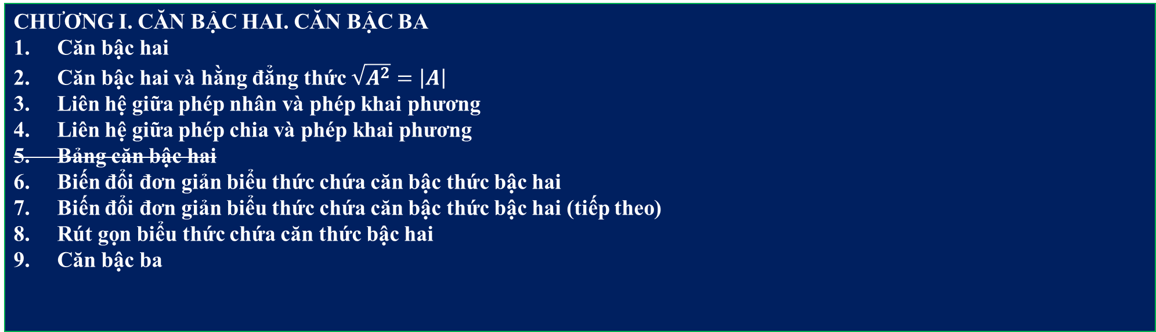
NHỮNG ĐIỂM KHÁC BIỆT CỦA CHƯƠNG TRÌNH GDPT NĂM 2018
SO VỚI CHƯƠNG TRÌNH GDPT NĂM 2006
NHỮNG THAY ĐỔI LỚN Ở CÁC CHƯƠNG
CHƯƠNG I. CĂN BẬC HAI. CĂN BẬC BA
Căn bậc hai
Căn bậc hai và hằng đẳng thức $\sqrt{A^{2}}=\left|A\right|$
Liên hệ giữa phép nhân và phép khai phương
Liên hệ giữa phép chia và phép khai phương
Bảng căn bậc hai
Biến đổi đơn giản biểu thức chứa căn bậc thức bậc hai
Biến đổi đơn giản biểu thức chứa căn bậc thức bậc hai (tiếp theo)
Rút gọn biểu thức chứa căn thức bậc hai
Căn bậc ba

Slide 9
NHỮNG ĐIỂM KHÁC BIỆT CỦA CHƯƠNG TRÌNH GDPT NĂM 2018
SO VỚI CHƯƠNG TRÌNH GDPT NĂM 2006
NHỮNG THAY ĐỔI LỚN Ở CÁC CHƯƠNG
Chương II. HÀM SỐ BẬC NHẤT
§1. Nhắc lại và bổ sung các khái niệm về hàm số
§2. Hàm số bậc nhất
§3. Đồ thị của hàm số = ax + b (a ≠ 0)
§4. Đường thẳng song song và đường thẳng cắt nhau
§5. Hệ số góc của đường thẳng y = ax + b (a ≠ 0)
Ôn tập chương II
Nội dung ở sách cũ từ trang 43 đến trang 62 Tập 1 không còn nữa
Sách mới lớp 9 không còn chủ đề này, chuyển xuống lớp 8 Trong sách lớp 8 mới, nội dung hệ số góc học trước hai đường song song

Slide 10
NHỮNG ĐIỂM KHÁC BIỆT CỦA CHƯƠNG TRÌNH GDPT NĂM 2018
SO VỚI CHƯƠNG TRÌNH GDPT NĂM 2006
NHỮNG THAY ĐỔI LỚN Ở CÁC CHƯƠNG
Chương III – Hệ hai phương trình bậc nhất hai ẩn
§1. Phương trình bậc nhất hai ẩn
§2. Hệ hai phương trình bậc nhất hai ẩn
§3. Giải hệ phương trình bằng phương pháp thế
§4. Giải hệ phương trình bằng phương pháp cộng đại số
§5. Giải bài toán bằng cách lập hệ phương trình
§6. Giải bài toán bằng cách lập hệ phương trình (tiếp theo)
Ôn tập chương III
Sách mới giúp học sinh tiếp cận dễ hiểu và có thêm rất nhiều ví dụ gắn với thực tiễn

Slide 11
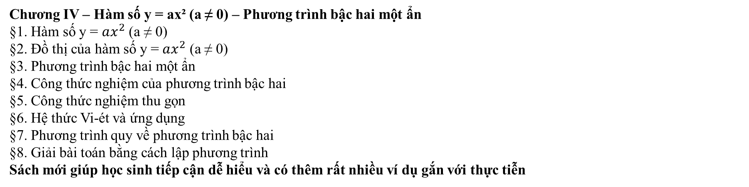
NHỮNG ĐIỂM KHÁC BIỆT CỦA CHƯƠNG TRÌNH GDPT NĂM 2018
SO VỚI CHƯƠNG TRÌNH GDPT NĂM 2006
NHỮNG THAY ĐỔI LỚN Ở CÁC CHƯƠNG
Chương IV – Hàm số y = ax² (a ≠ 0) – Phương trình bậc hai một ẩn
§1. Hàm số y = $ax^{2}$ (a ≠ 0)
§2. Đồ thị của hàm số y = $ax^{2}$ (a ≠ 0)
§3. Phương trình bậc hai một ẩn
§4. Công thức nghiệm của phương trình bậc hai
§5. Công thức nghiệm thu gọn
§6. Hệ thức Vi-ét và ứng dụng
§7. Phương trình quy về phương trình bậc hai
§8. Giải bài toán bằng cách lập phương trình
Sách mới giúp học sinh tiếp cận dễ hiểu và có thêm rất nhiều ví dụ gắn với thực tiễn

Slide 12
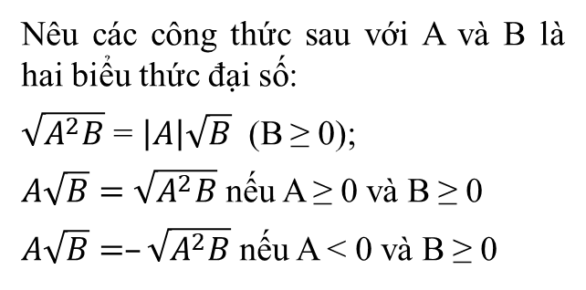
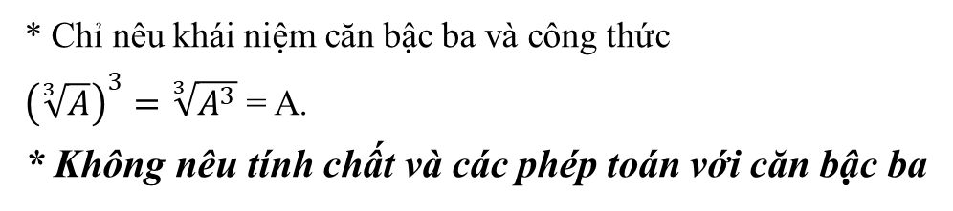
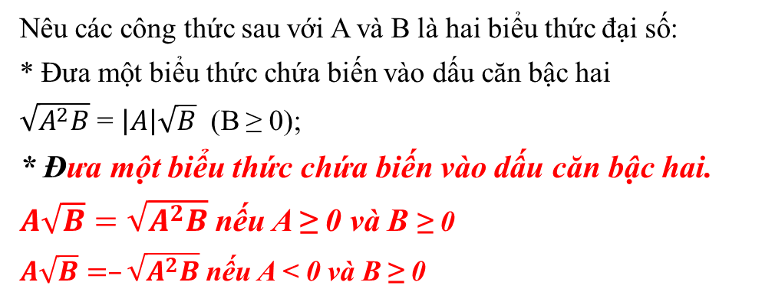
NHỮNG ĐIỀU CHỈNH CHI TIẾT
CHỦ ĐỀ
SGK HIỆN HÀNH
CHƯƠNG TRÌNH 2018, LỚP 9
Nêu các công thức sau với A và B là hai biểu thức đại số:
$\sqrt{A^{2}B}$ = $\left|A\right|\sqrt{B}$ (B ≥ 0);
$A\sqrt{B}=\sqrt{A^{2}B}$ nếu A ≥ 0 và B ≥ 0
$A\sqrt{B}=–\sqrt{A^{2}B}$ nếu A < 0 và B ≥ 0
Nêu các công thức sau với A và B là hai biểu thức đại số:
* Đưa một biểu thức chứa biến vào dấu căn bậc hai
$\sqrt{A^{2}B}$ = $\left|A\right|\sqrt{B}$ (B ≥ 0);
* Đưa một biểu thức chứa biến vào dấu căn bậc hai.
$A\sqrt{B}=\sqrt{A^{2}B}$ nếu A ≥ 0 và B ≥ 0
$A\sqrt{B}=–\sqrt{A^{2}B}$ nếu A < 0 và B ≥ 0
1. Đưa thừa số vào/ra dấu căn bậc hai
2. Căn bậc ba
Nêu tính chất (so sánh hai căn bậc ba) và các phép toán (nhân, chia) với căn bậc ba.
* Chỉ nêu khái niệm căn bậc ba và công thức
${\left(\sqrt[3]{A}\right)}^{3}=\sqrt[3]{A^{3}}$ = A.
* Không nêu tính chất và các phép toán với căn bậc ba
3. Hàm số
y = ax²
Khảo sát tính đồng biến, nghịch biến và giá trị lớn nhất, nhỏ nhất.
* Nhấn mạnh hơn đến tính đối xứng trục
* Không nêu k/n đồng biến, nghịch biến
Notes:
Chú ý: Trong trang này, chữ đỏ là các nội dung khác so với SGK hiện hành.

Slide 13
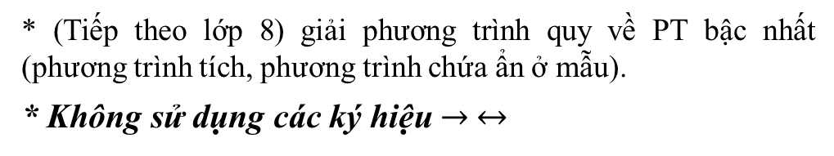
NHỮNG ĐIỀU CHỈNH CHI TIẾT
4. Phương trình bậc nhất
Toàn bộ nội dung nằm ở lớp 8
* (Tiếp theo lớp 8) giải phương trình quy về PT bậc nhất (phương trình tích, phương trình chứa ẩn ở mẫu).
* Không sử dụng các ký hiệu $→ ↔$
5. Hệ hai phương trình bậc nhất hai ẩn
* Khái niệm và các phương pháp giải phương trình và hệ hai phương trình bậc nhất hai ẩn.
* Phương pháp thế và phương pháp cộng đại số.
* Không đề cập tập nghiệm và biểu diễn hình học tập nghiệm của hệ phương trình bậc nhất hai ẩn.
* Phương pháp thế và phương pháp cộng đại số.
6. Bất đẳng thức. Bất phương trình bậc nhất một ẩn
* Nội dung ở lớp 8, bao gồm ứng dụng giải phương trình có chứa dấu giá trị tuyệt đối
* Minh họa hình học tập nghiệm
* Không học BĐT Cosi (đọc thêm). Chứng minh BĐT bằng các tính chất, liên hệ giữa cộng và nhân
* Không xét các phương trình có dấu giá trị tuyệt đối.
* Không minh họa hình học tập nghiệm.
7. Phương trình bậc hai một ẩn và định lí Viet
­* Khái niệm và cách giải
* Định lí Viet và ứng dụng
* Nội dung tương tự
* Tăng cường kết nối với thực tiễn đời sống.
Notes:
Chú ý: Trong trang này, chữ đỏ là các nội dung khác so với SGK hiện hành.

Slide 14
NHỮNG ĐIỂM KHÁC BIỆT CỦA CHƯƠNG TRÌNH GDPT NĂM 2018
SO VỚI CHƯƠNG TRÌNH GDPT NĂM 2006
NHỮNG THAY ĐỔI LỚN Ở CÁC CHƯƠNG
PHẦN HÌNH HỌC
Chương I. HỆ THỨC LƯỢNG TRONG TAM GIÁC VUÔNG
§1. Một số hệ thức về cạnh và đường cao trong tam giác vuông
§2. Tỉ số lượng giác của góc nhọn
§3. Bảng lượng giác
§4. Một số hệ thức về cạnh và góc trong tam giác vuông
§5. Ứng dụng thực tế các tỉ số lượng giác của góc nhọn. Thực hành ngoài trời

Slide 15
NHỮNG ĐIỂM KHÁC BIỆT CỦA CHƯƠNG TRÌNH GDPT NĂM 2018
SO VỚI CHƯƠNG TRÌNH GDPT NĂM 2006
NHỮNG THAY ĐỔI LỚN Ở CÁC CHƯƠNG
Chương II. ĐƯỜNG TRÒN
§1. Sự xác định đường tròn. Tính chất đối xứng của đường tròn §
2. Đường kính và dây của đường tròn
§3. Liên hệ giữa dây và khoảng cách từ tâm đến dây
§4. Vị trí tương đối của đường thẳng và đường tròn
§5. Dấu hiệu nhận biết tiếp tuyến của đường tròn
§6. Tính chất của hai tiếp tuyến cắt nhau
§7. Vị trí tương đối của hai đường tròn
§8. Vị trí tương đối của hai đường tròn (tiếp theo)

Slide 16
NHỮNG ĐIỂM KHÁC BIỆT CỦA CHƯƠNG TRÌNH GDPT NĂM 2018
SO VỚI CHƯƠNG TRÌNH GDPT NĂM 2006
NHỮNG THAY ĐỔI LỚN Ở CÁC CHƯƠNG
Chương III – Góc với đường tròn
§1. Góc ở tâm. Số đo cung
§2. Liên hệ giữa cung và dây
§3. Góc nội tiếp
§4. Góc tạo bởi tia tiếp tuyển và dây cung
§5. Góc có đỉnh ở bên trong dường tròn.Góc có đỉnh ở bên ngoài đường tròn
§6. Cung chứa góc
§7. Tứ giác nội tiếp
§8. Đường tròn ngoại tiếp. Đường tròn nội tiếp
§9. Độ dài đường tròn, cung tròn
§10. Diện tích hình tròn, hình quạt tròn
Ôn tập chương III

Slide 17
NHỮNG ĐIỂM KHÁC BIỆT CỦA CHƯƠNG TRÌNH GDPT NĂM 2018
SO VỚI CHƯƠNG TRÌNH GDPT NĂM 2006
NHỮNG THAY ĐỔI LỚN Ở CÁC CHƯƠNG
Chương IV - Hình trụ – Hình nón – Hình cầu
§1. Hình trụ – Diện tích xung quanh và thể tích của hình trụ
§2. Hình nón – Hình nón cụt - Diện tích xung quanh và thể tích của hình nón, hình nón cụt
§3. Hình cầu – Diện tích mặt cầu và thể tích hình cầu
Ôn tập chương IV
Sách mới bộ Cánh Diều giúp học sinh tiếp cận dễ hiểu và có thêm rất nhiều ví dụ gắn với thực tiễn

Slide 18
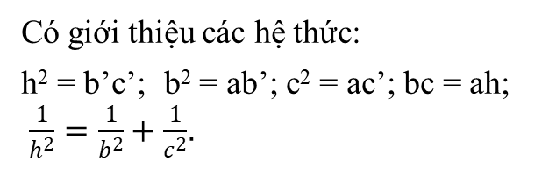
NHỮNG ĐIỀU CHỈNH CHI TIẾT
CHỦ ĐỀ
SGK HIỆN HÀNH
CHƯƠNG TRÌNH 2018, LỚP 9
1. Hệ thức lượng trong tam giác vuông
Có giới thiệu các hệ thức:
h² = b’c’; b² = ab’; c² = ac’; bc = ah;
$\frac{1}{h^{2}}=\frac{1}{b^{2}}+\frac{1}{c^{2}}$.
Không giới thiệu các hệ thức về cạnh và đường cao trong tam giác vuông (Toan8 có nhận xét và giới thiệu các công thức này)
2. Đường tròn, cung và dây
Có xét liên hệ giữa dây và khoảng cách từ dây đến tâm
Không xét liên hệ giữa dây và khoảng cách từ dây đến tâm
Các quan hệ giữa dây và đường kính (độ dài, đường kính qua trung điểm của dây)
Chỉ xét quan hệ về độ dài; không xét tính chất của đường kính đi qua trung điểm của dây.
So sánh hai cung dựa vào hai dây tương ứng.
Không xét liên hệ giữa cung và dây
Hình vành khuyên (vành khăn) chỉ giới thiệu trong phần Bài tập
Hình vành khuyên được đề cập chính thức.
Notes:
Chú ý: Trong trang này, chữ đỏ là các nội dung khác so với SGK hiện hành.

Slide 19
CHỦ ĐỀ
SGK HIỆN HÀNH
CHƯƠNG TRÌNH 2018, LỚP 9
Góc nội tiếp
Quan hệ giữa số đo của góc nội tiếp với số đo của cung bị chắn; góc có đỉnh ở trong/ngoài đường tròn.
Không xét góc có đỉnh ở trong/ngoài đường tròn
Quỹ tích: cung chứa góc
Không đề cập quỹ tích và bài toán cung chứa góc
Tứ giác nội/ ngoại tiếp
Tính chất và cách nhận biết tứ giác nội tiếp
Không đề cập định lí về nhận biết tứ giác nội tiếp (tổng 2 góc đối)
Đa giác đều
Không xét phép quay giữ nguyên hình đa giác đều
Nêu k/n phép quay và phép quay giữ nguyên hình đa giác đều.
Các hình khối
Xây dựng nội dung hình trụ, hình nón, hình cầu và hình nón cụt theo quan điểm Hình học không gian
Cung cấp kiến thức về hình trụ, hình nón, hình cầu bằng phương pháp trực quan. Không đề cập hình nón cụt

Slide 20
Chương trình GDPT 2006
Chương trình GDPT 2018, lớp 9
Dấu hiệu: Đường thẳng đi qua 1 điểm thuộc đường tròn và vuông góc với bán kính
Tính chất: Hai tiếp tuyến cắt nhau tại M thì:
Cách đều 2 tiếp điểm
MO phân giác góc tạo bởi 2 tiếp tuyến
MO phân giác góc tạo bởi 2 bán kính
Dấu hiệu: Đường thẳng đi qua 1 điểm thuộc đường tròn và vuông góc với bán kính
Tính chất: Hai tiếp tuyến cắt nhau tại M thì:
Cách đều 2 tiếp điểm
MO phân giác góc tạo bởi 2 tiếp tuyến
MO phân giác góc tạo bởi 2 bán kính
Tiếp tuyến
Góc nội tiếp: số đo bằng nửa số đo cung bị chắn
Góc nội tiếp: số đo bằng nửa số đo góc ở tâm
Góc giữa tiếp và dây cung; số đo bằng nửa số đo của cung bị chắn
Góc có đỉnh trong đường tròn; số đo bằng nửa tổng số đo hai cung bị chắn
Góc có đỉnh ngoài đường tròn, số đo bằng nửa hiệu hai cung bị chắn
Góc nội tiếp: số đo bằng nửa số đo cung bị chắn
Góc nội tiếp: số đo bằng nửa số đo góc ở tâm
Góc

Slide 21
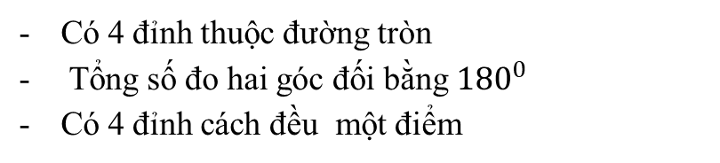
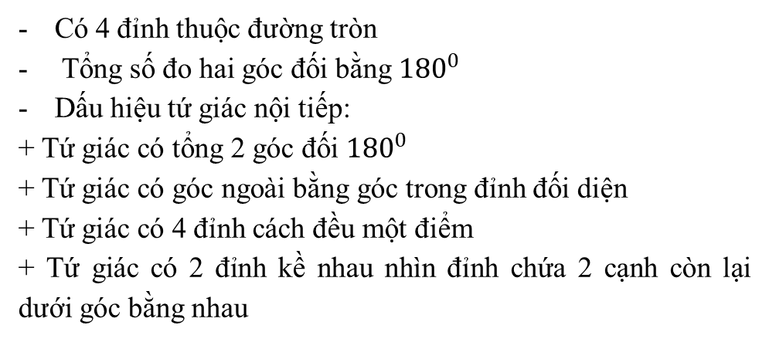
Chương trình GDPT 2006
Chương trình GDPT 2018, lớp 9
Dây
- Đường kính là dây cung lớn nhất
- Hai dây bằng nhau thì cách đều tâm
- Hai dây cách đều tâm thì bằng nhau
- Đường kính vuông góc với dây thì đi qua trung điểm
Đường kính là dây cung lớn nhất
Có 4 đỉnh thuộc đường tròn
Tổng số đo hai góc đối bằng ${180}^{0}$
Dấu hiệu tứ giác nội tiếp:
+ Tứ giác có tổng 2 góc đối ${180}^{0}$
+ Tứ giác có góc ngoài bằng góc trong đỉnh đối diện
+ Tứ giác có 4 đỉnh cách đều một điểm
+ Tứ giác có 2 đỉnh kề nhau nhìn đỉnh chứa 2 cạnh còn lại dưới góc bằng nhau
Có 4 đỉnh thuộc đường tròn
Tổng số đo hai góc đối bằng ${180}^{0}$
Có 4 đỉnh cách đều một điểm
Tứ giác nội tiếp

Slide 22
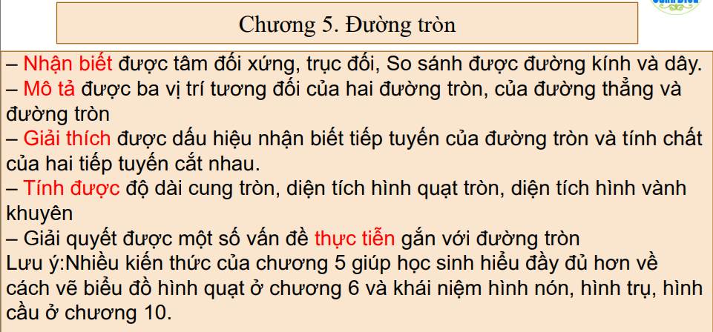
NHỮNG ĐIỂM KHÁC BIỆT CỦA CHƯƠNG TRÌNH GDPT NĂM 2018
SO VỚI CHƯƠNG TRÌNH GDPT NĂM 2006

Slide 23
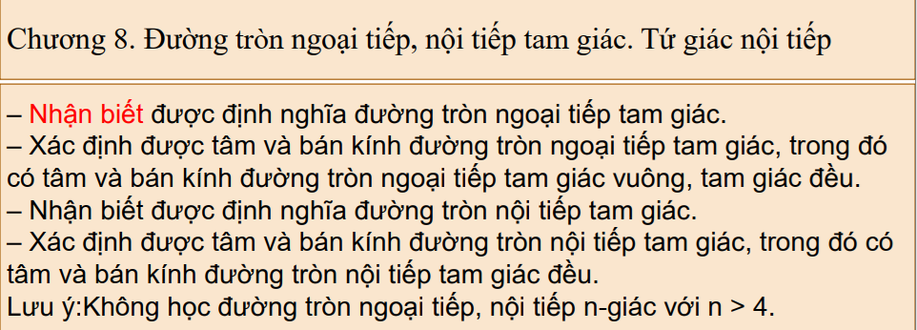
NHỮNG ĐIỂM KHÁC BIỆT CỦA CHƯƠNG TRÌNH GDPT NĂM 2018
SO VỚI CHƯƠNG TRÌNH GDPT NĂM 2006

Slide 24
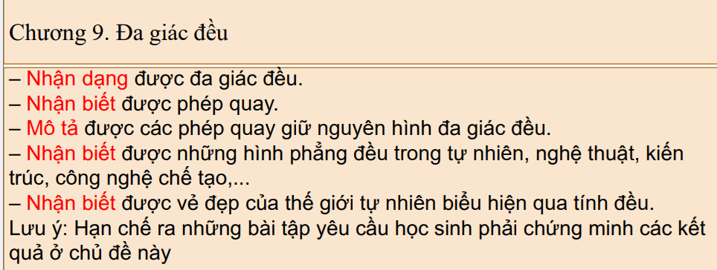
NHỮNG ĐIỂM KHÁC BIỆT CỦA CHƯƠNG TRÌNH GDPT NĂM 2018
SO VỚI CHƯƠNG TRÌNH GDPT NĂM 2006

Slide 25
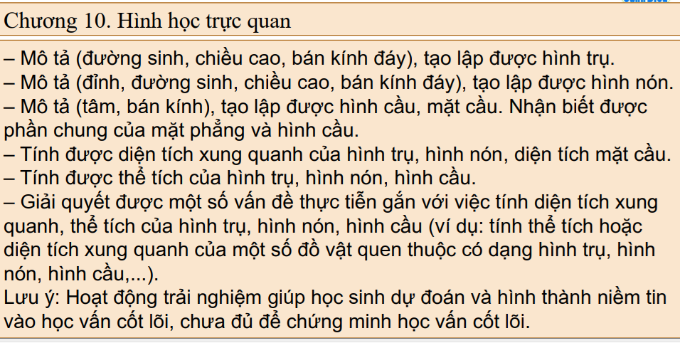
NHỮNG ĐIỂM KHÁC BIỆT CỦA CHƯƠNG TRÌNH GDPT NĂM 2018
SO VỚI CHƯƠNG TRÌNH GDPT NĂM 2006

Slide 26
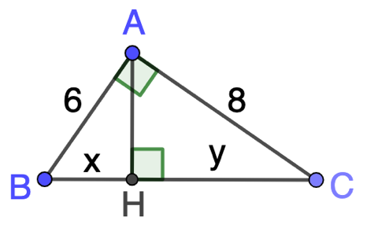
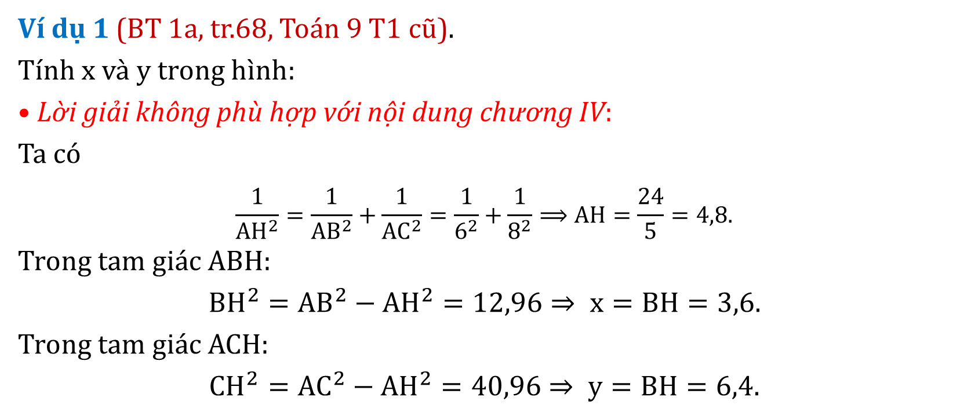
VÍ DỤ MINH HOẠ MẠCH HÌNH HỌC - ĐO LƯỜNG
Chương IV. HỆ THỨC LƯỢNG TRONG TAM GIÁC VUÔNG
Ví dụ 1 (BT 1a, tr.68, Toán 9 T1 cũ).
Tính x và y trong hình:
• Lời giải không phù hợp với nội dung chương IV:
Ta có
$$\frac{1}{{AH}^{2}}=\frac{1}{{AB}^{2}}+\frac{1}{{AC}^{2}}=\frac{1}{6^{2}}+\frac{1}{8^{2}}⟹AH=\frac{24}{5}=4,8.$$
Trong tam giác ABH:
$${BH}^{2}={AB}^{2}−{AH}^{2}=12,96⇒ x=BH=3,6.$$
Trong tam giác ACH:
$${CH}^{2}={AC}^{2}−{AH}^{2}=40,96⇒ y=BH=6,4.$$

Slide 27
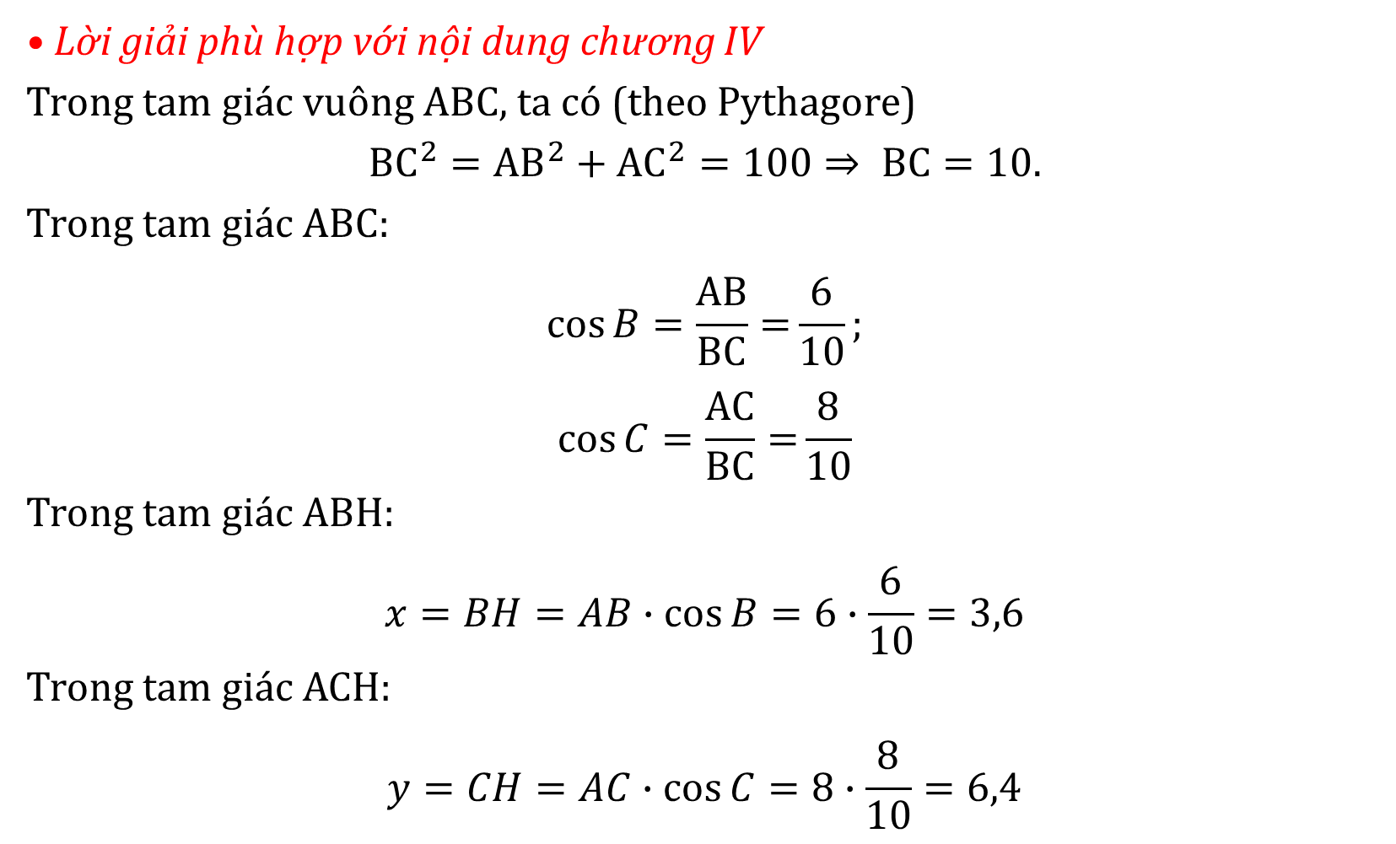
• Lời giải phù hợp với nội dung chương IV
Trong tam giác vuông ABC, ta có (theo Pythagore)
$${BC}^{2}={AB}^{2}+{AC}^{2}=100⇒ BC=10.$$
Trong tam giác ABC:
$$\cos{B=\frac{AB}{BC}=}\frac{6}{10};$$
$$\cos{C=\frac{AC}{BC}=}\frac{8}{10}$$
Trong tam giác ABH:
$$x=BH=AB∙\cos{B}=6∙\frac{6}{10}=3,6$$
Trong tam giác ACH:
$$y=CH=AC∙\cos{C=8∙\frac{8}{10}}=6,4$$

Slide 28
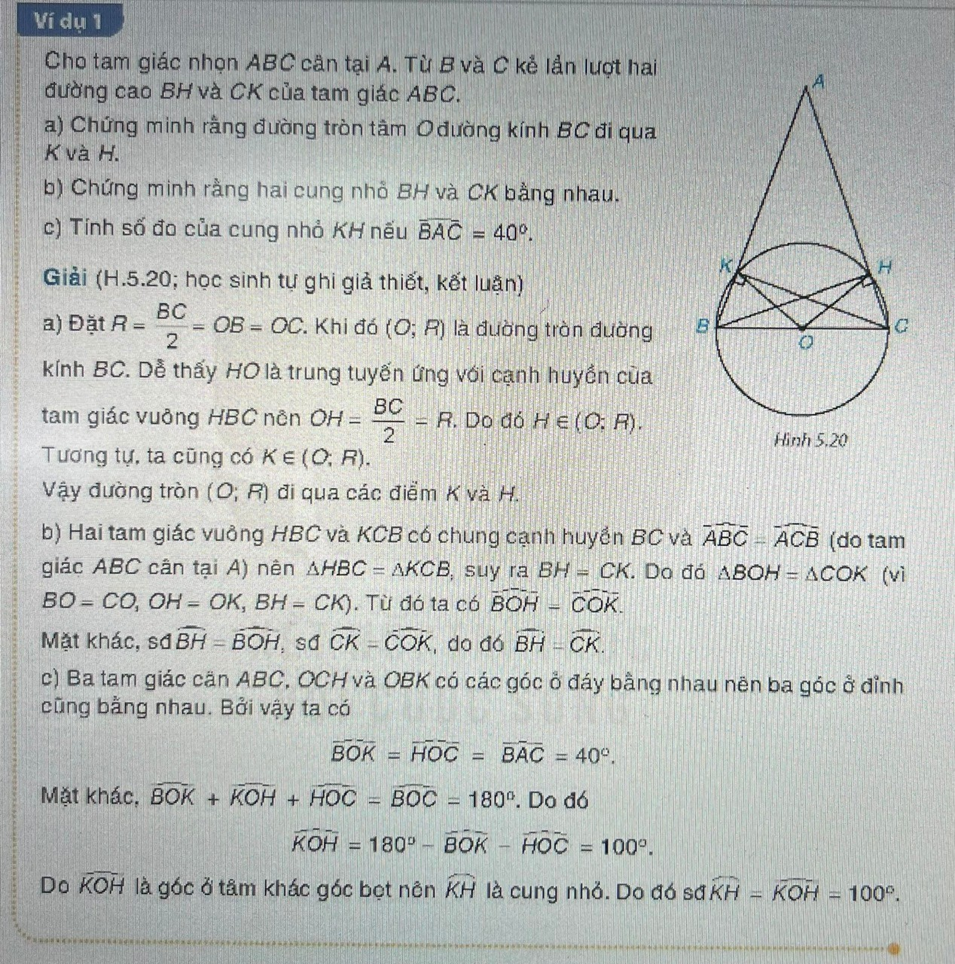

Slide 29
MA TRẬN ĐỀ KIỂM TRA
STT | Chương/Chủ đề | Nội dung/Đơn vị kiến thức | Mức độ đánh giá
 |  |  | Nhận biết | Thông hiểu | Vận dụng
1 | Một số yếu tố Thống kê và xác suất | Thu thập và tổ chức dữ liệu, phân tích và xử lý dữ liệu.
 |  | Phép thử ngẫu nhiên và không gian mẫu, Xác suất của biến cố trong một số mô hình xác suất đơn giản
2 | Căn bậc hai. Căn bậc ba | Căn bậc hai, căn bậc ba của số thực và biểu thức đại số. Một số phép biến đổi căn bậc hai của biểu thức đại số; biểu thức đại số, giá trị biểu thức; giải phương trình bất phương trình, giá trị nguyên, biểu thức có giá trị nguyên.
3 | Hàm số y = ax² (a ≠0) và đồ thị . Phương trình, hệ phương trình. | HPT bậc nhất 2 ẩn. Bài toán thực tế gắn với HPT bậc nhất hai ẩn.
 |  | Phương trình quy về phương trình bậc nhất một ẩn. Phương trình bậc 2 một ẩn, hệ thức Viète. Bài toán thực tế gắn với phương trình bậc 2 một ẩn; parabol $y={ax}^{2}$
4 | Hình học trực quan | Hình học không gian / Hình học trực quan, bài toán thực tế gắn với việc tính diện tích xung quanh, thể tích của hình trụ, hình nón, hình cầu / Hệ thức lượng trong tam giác vuông, tỉ số lượng giác. Bài toán thực tế gắn với tỉ số lượng giác góc nhọn, hệ thức lượng trong tam giác vuông.
 | Hình học phẳng | Hình học phẳng: Góc, hệ thức về cạnh và góc, Tam giác đồng dạng, Đường tròn, Tiếp tuyến, Tứ giác nội tiếp, Đa giác đều
5 | Bất đẳng thức, bất phương trình | Bất đẳng thức, bất phương trình; Vận dụng BĐT, BPT, giải quyết bài toán có xu hướng tối ưu (cực trị trong bài toán thực tế)
Tổng
Tỉ lệ %

